Slide 1
Optimización en el sistema de tratamiento de agua de la planta de bulbos en Laboratorios AICA UEB
Autor
Armando Cesar Martin Calderón
Tutores
Ing. Amanda Martí Coll
Ing. Rosaine Ayala Gispert

Slide 2
INTRODUCCIÓN

Slide 3
SITUACIÓN PROBLEMA
Inestabilidades en el proceso de tratamiento
Capacidad insuficiente para cumplir con la demanda de agua de calidad

Slide 4
PROBLEMA A RESOLVER
Cómo mejorar y estabilizar la calidad del agua purificada y el agua para inyección en la planta de AICA UEB

Slide 5
OBJETIVO GENERAL
El objetivo general es mejorar y estabilizar la calidad del agua purificada y el agua para inyección en la planta de AICA mediante la implementación del EDI y propuesta en el sistema de control e instrumentación.

Slide 6
OBJETIVOS ESPECÍFICOS
Evaluar la situación actual del proceso de tratamiento de agua en la planta de bulbos de AICA.
Investigar y proponer la implementación del EDI como etapa posterior al proceso de ósmosis inversa de doble etapa.
Analizar los requisitos técnicos, económicos y regulatorios para la implementación del EDI en la planta.
Proponer instrumentación para la integración del EDI así como las consideraciones a tener para su correcto control.

Slide 7
HIPÓTESIS
La implementación del EDI como etapa posterior al proceso de ósmosis inversa de doble etapa mejorará significativamente la calidad y estabilidad del agua purificada y el agua para inyección en la planta de AICA

Slide 8
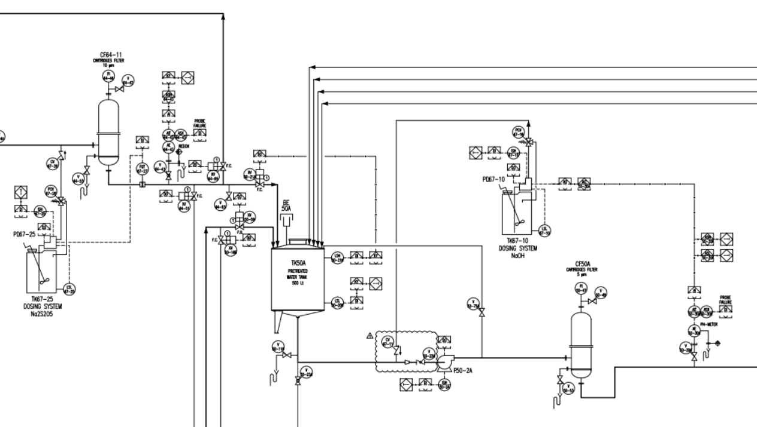
DESCRIPCIÓN DEL PROCESO

Slide 9
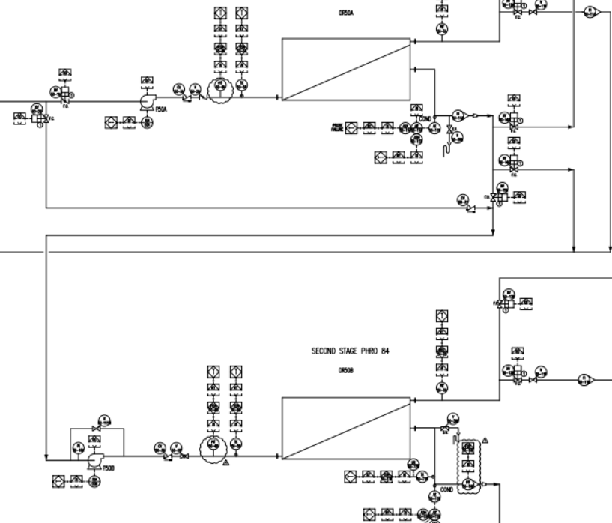
DESCRIPCIÓN DEL PROCESO

Slide 10
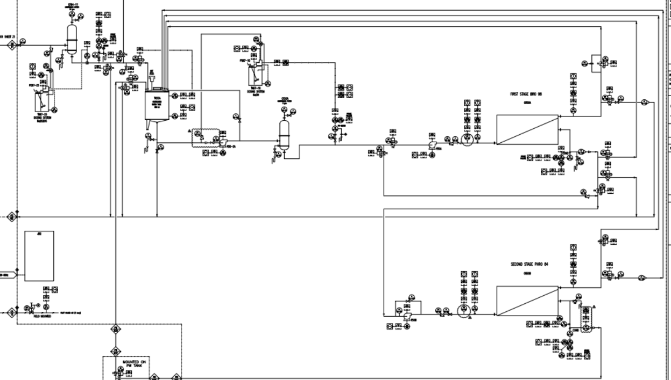
DESCRIPCIÓN DEL PROCESO

Slide 11
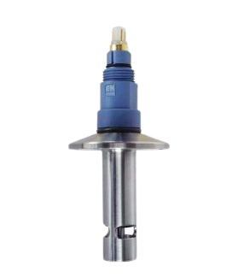
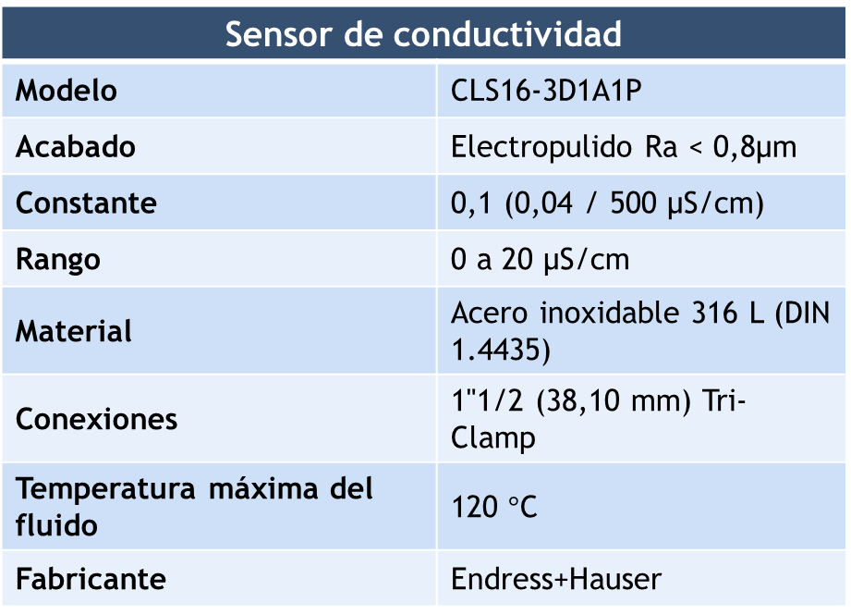
INSTRUMENTACIÓN ASOCIADA
Sensor de conductividad | s
Modelo | CLS16-3D1A1P
Acabado | Electropulido Ra < 0,8µm
Constante | 0,1 (0,04 / 500 µS/cm)
Rango | 0 a 20 µS/cm
Material | Acero inoxidable 316 L (DIN 1.4435)
Conexiones | 1"1/2 (38,10 mm) Tri-Clamp
Temperatura máxima del fluido | 120 $°$C
Fabricante | Endress+Hauser

Slide 12
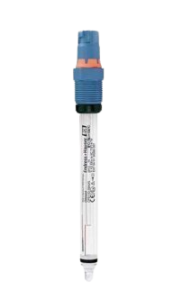
INSTRUMENTACIÓN ASOCIADA
Sensor de pH | s
Modelo | CPS 11D-7AA2G Memosens
Rango de pH | 0-12
Material | Vidrio
Rango de temperatura | -5 a 80 ° C
Conector | tipo N con PG13,5
Longitud de la sonda | 120 x 12 mm
Fabricante | Endress+Hauser

Slide 13
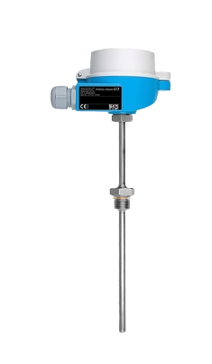
INSTRUMENTACIÓN ASOCIADA
Sensor de temperatura | s
Modelo | TSPT-6702UAC
Tipo | Clase A
Precisión típica | +/- 0.15°C a 0°C
Rango de medición | 0°C a 200°C
Longitud de los cables | 102 mm
Conexiones | ø 6 mm
Fabricante | Endress+Hauser

Slide 14
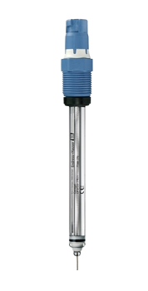
INSTRUMENTACIÓN ASOCIADA
Sensor de REDOX | s
Modelo | CPS12D-7PA21 MEMOSENS
Tipo | Orbisint
Material | Vidrio
Rango | +/- 1500 mV
Rango de temperatura | -15 a 80oC
Conector | Standard con acoplamiento coaxial
Fabricante | Endress+Hauser

Slide 15
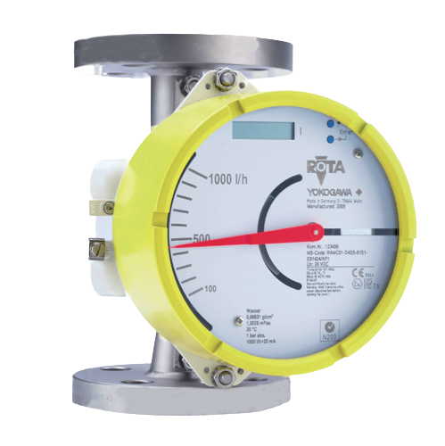
INSTRUMENTACIÓN ASOCIADA
Sensor de REDOX | s
Modelo | RAMC05-S4-SS-64S2- E90424*P6/Z
Tipo | Rotámetro
Material | 316 L
Conexiones | 2"Triclamp
Rango | 400 a 4000 l/h
Opción | 4-20 mA - 24Vdc
Fabricante | Endress+Hauser

Slide 16
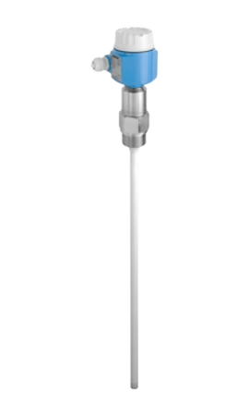
INSTRUMENTACIÓN ASOCIADA
Sensor de nivel | s
Modelo | Liquicap FMI51
Rango de temperatura | -80°C a +200°C
Presión del proceso | Vacío a 100 bar
Longitud total del sensor | 6m
Comunicación | 4...20mA HART, PFM
Precisión | Repetibilidad: 0,1 %
Fabricante | Endress+Hauser

Slide 17
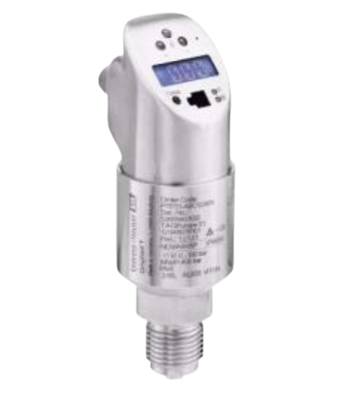
INSTRUMENTACIÓN ASOCIADA
Sensor de presión | s
Modelo | PTP31-A1C13S1AF1A
Rango de temperatura | 0 a 40 bar
Pantalla | LCD
Salida | Interruptor PNP, 3 hilos + 4-20 mA
Conexión eléctrica | Conector M12 x 1.5
Diafragma | AISI 316 L
Conexión del proceso | Roscado G1/2” ISO228 macho
Fabricante | Endress+Hauser

Slide 18
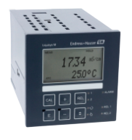
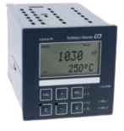
INSTRUMENTACIÓN ASOCIADA
Transmisor de Conductividad
Modelo | CLM223-CD8110
Rango | 0 a 20µS/cm
Salida | 2 x 4 a 20 mA
Voltaje | 24 V ac/dc
Fabricante | Endress+Hauser
Transmisor de pH y Redox
Modelo | CPM 223-MR8010
Entrada | Transmisor de un solo canal
Salida | 0/4-20 mA, Hart, Profibus
Voltaje | 24 V ac/dc
Fabricante | Endress+Hauser

Slide 19
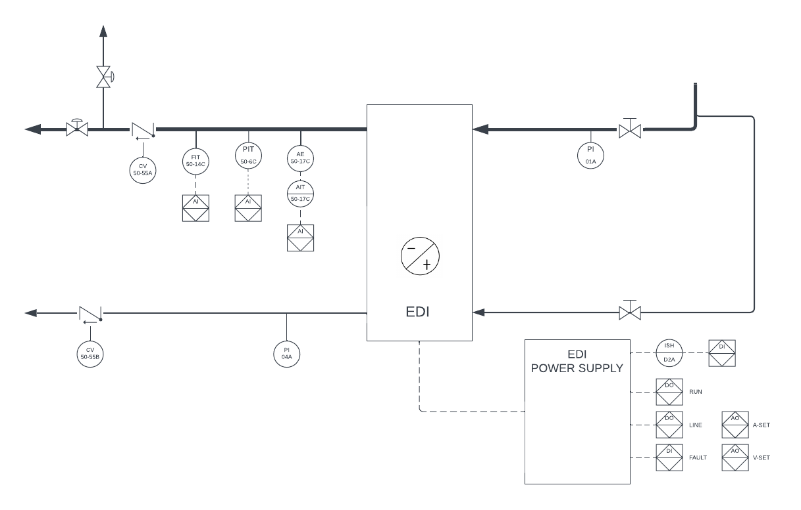
PROPUESTA

Slide 20
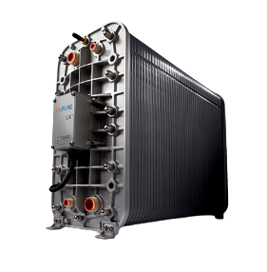
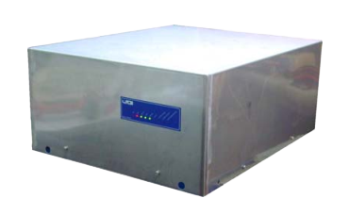
PROPUESTA
Electrodesionizador
Fuente de alimentación

Slide 21
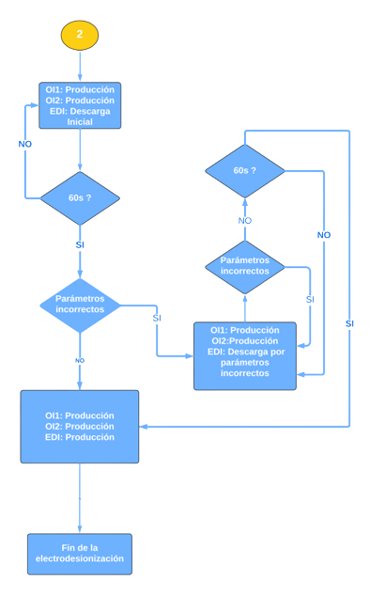
SECUENCIA DE PROGRAMACIÓN

Slide 22
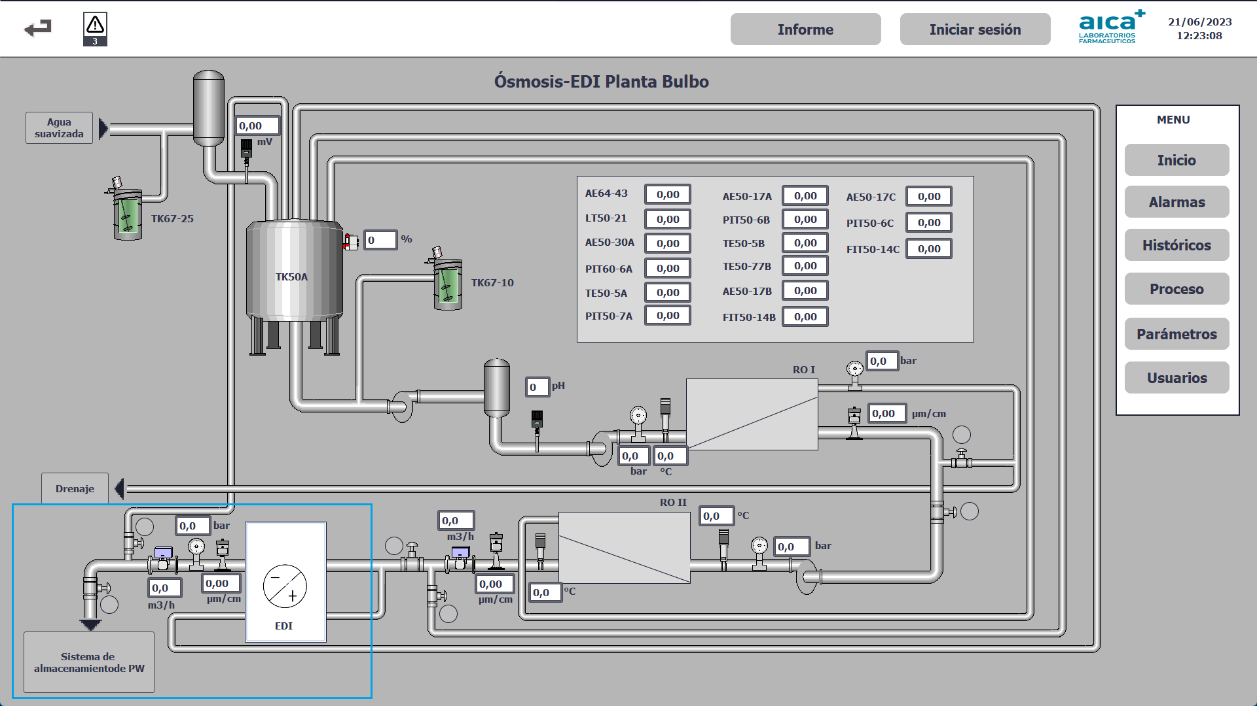
Monitoreo del proceso

Slide 23
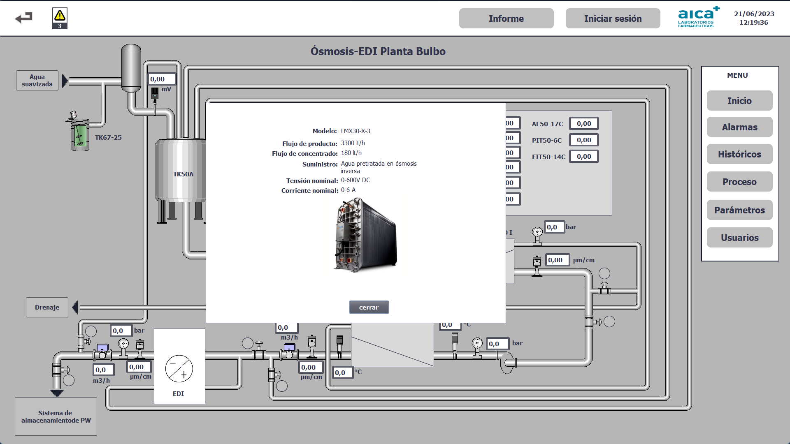
Monitoreo del proceso

Slide 24
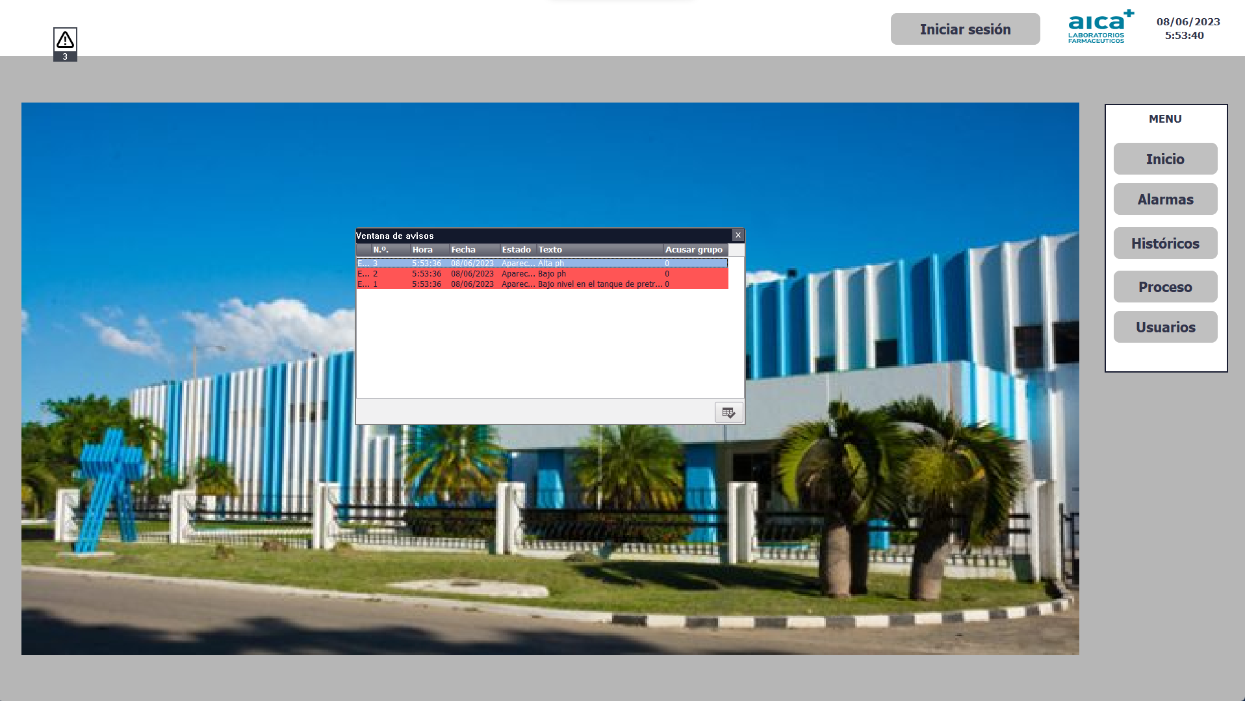
Alarmas del proceso

Slide 25
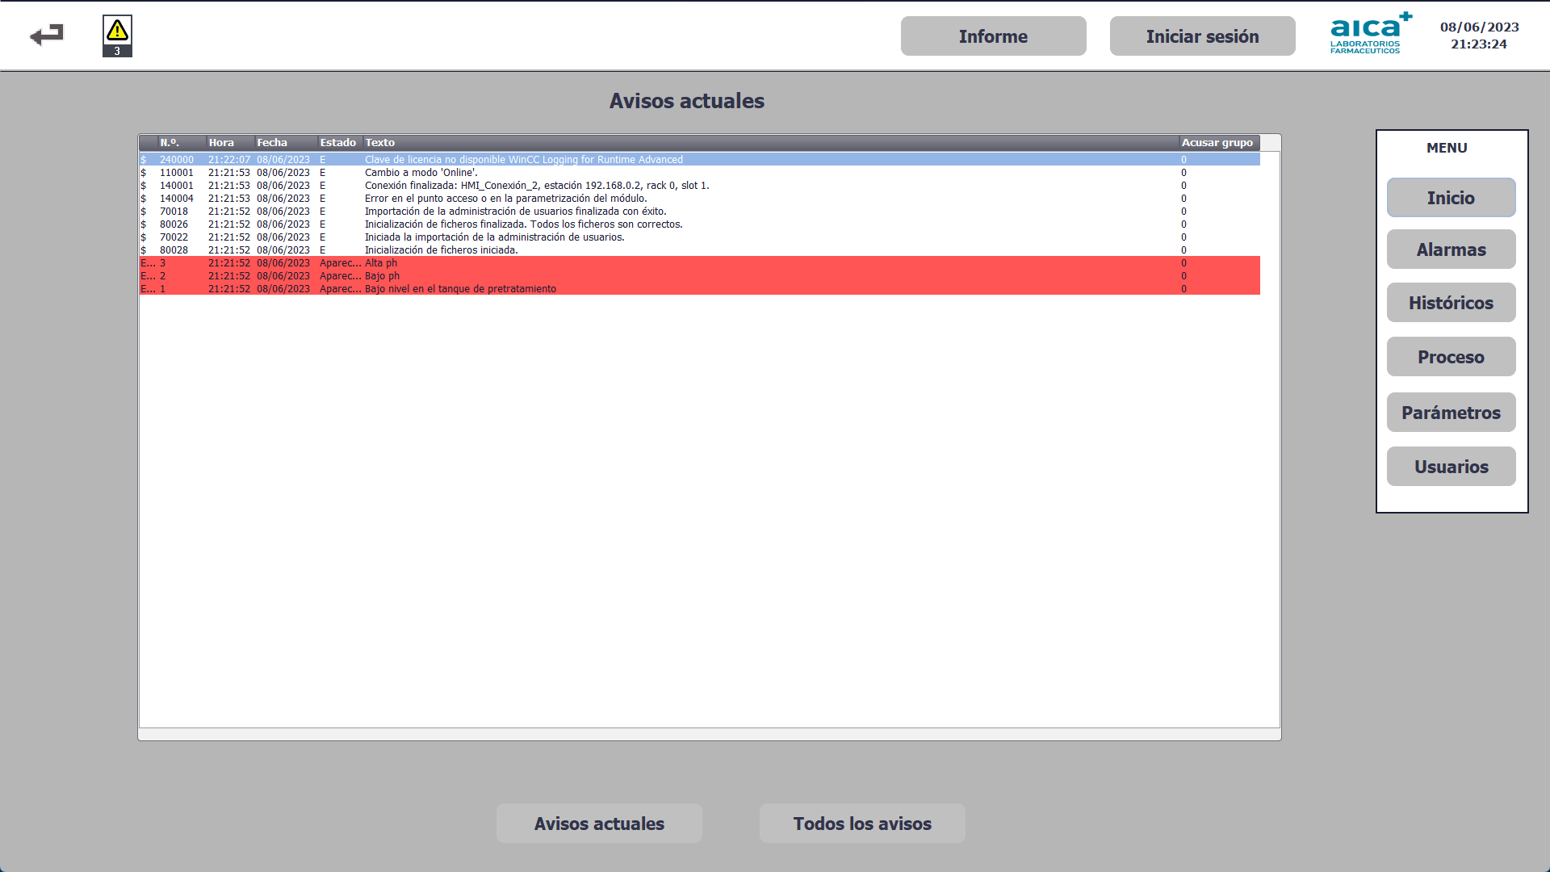
Alarmas del proceso

Slide 26
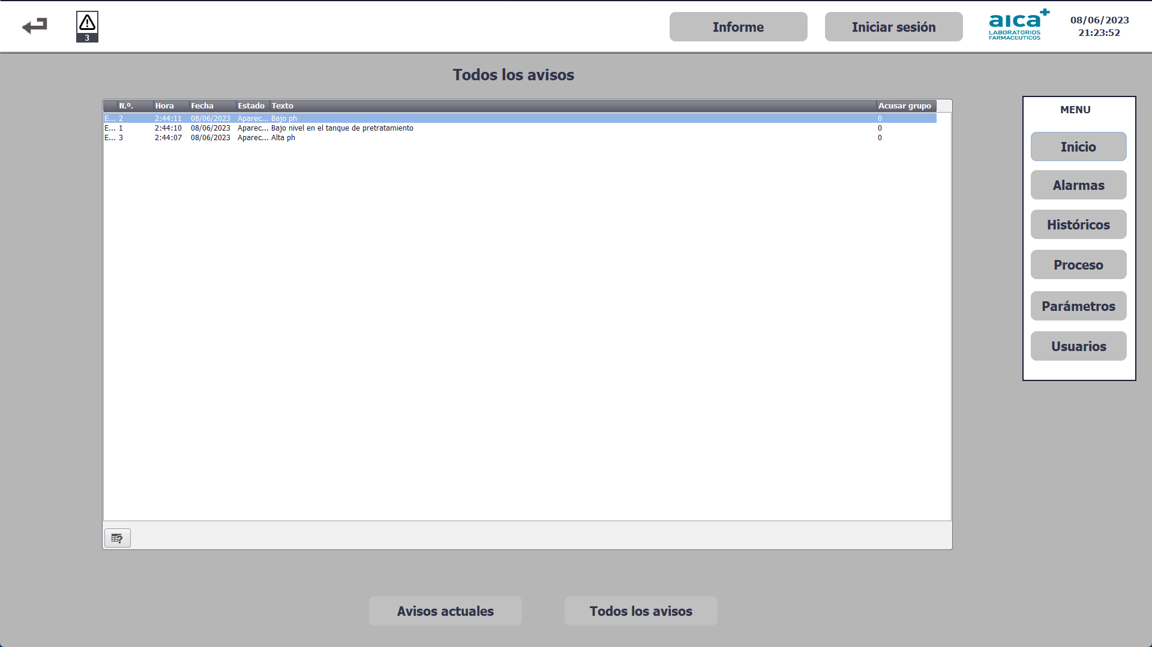
Alarmas del proceso

Slide 27
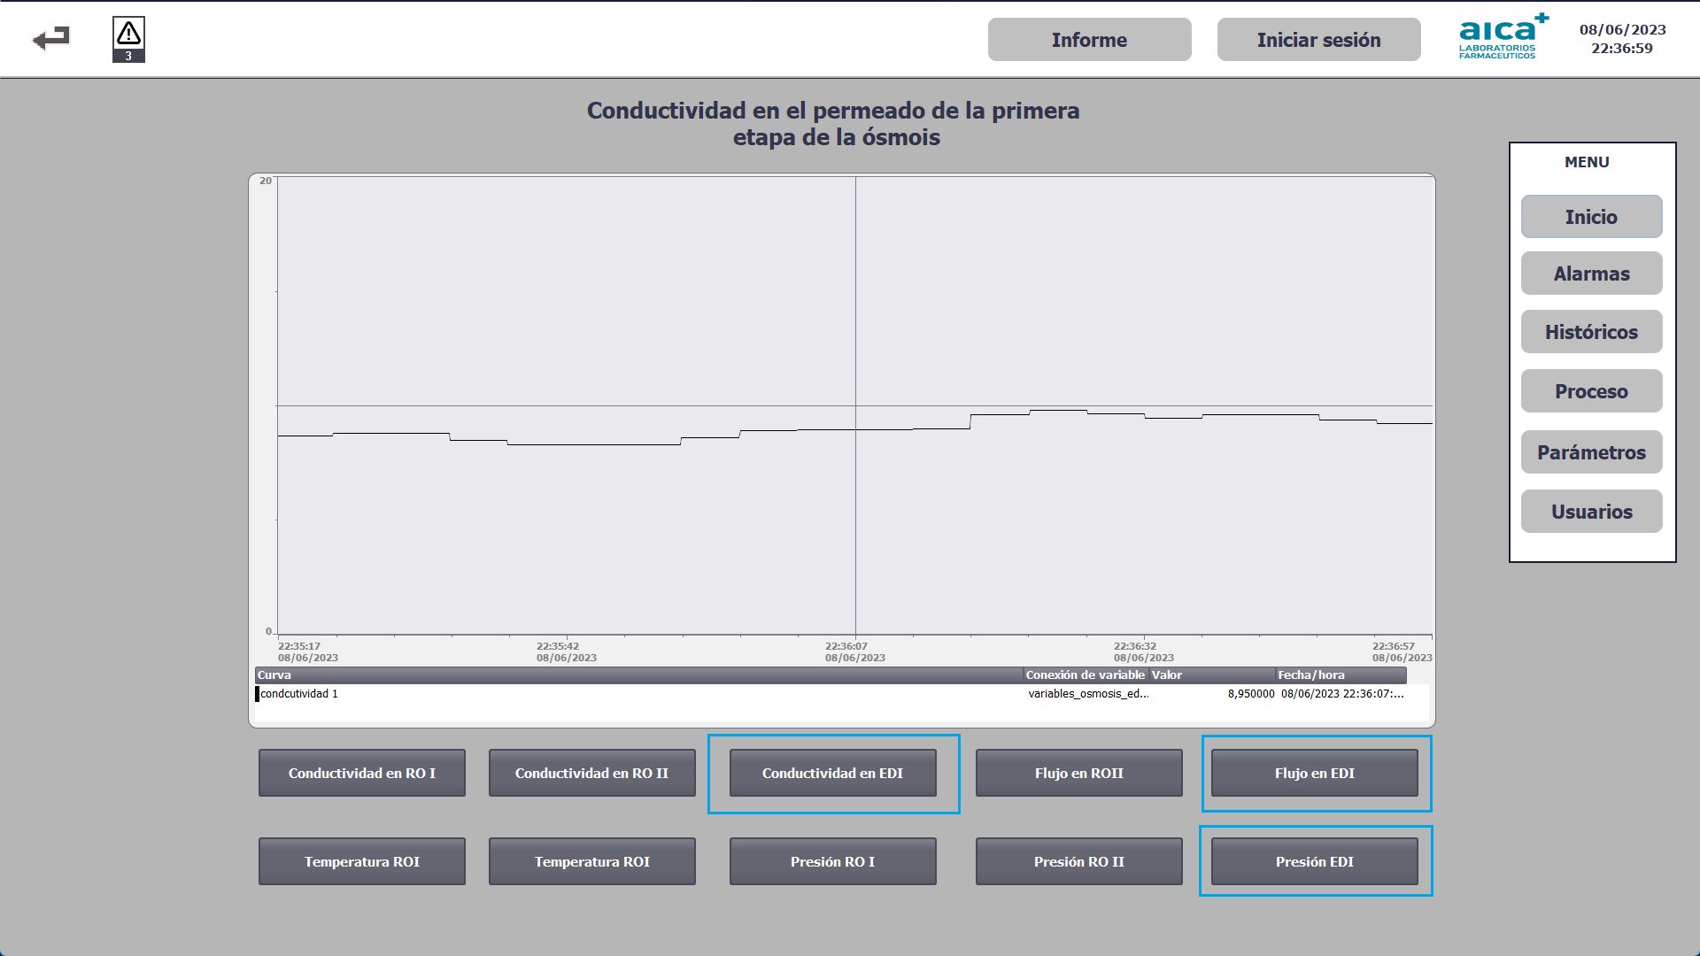
Históricos del proceso

Slide 28
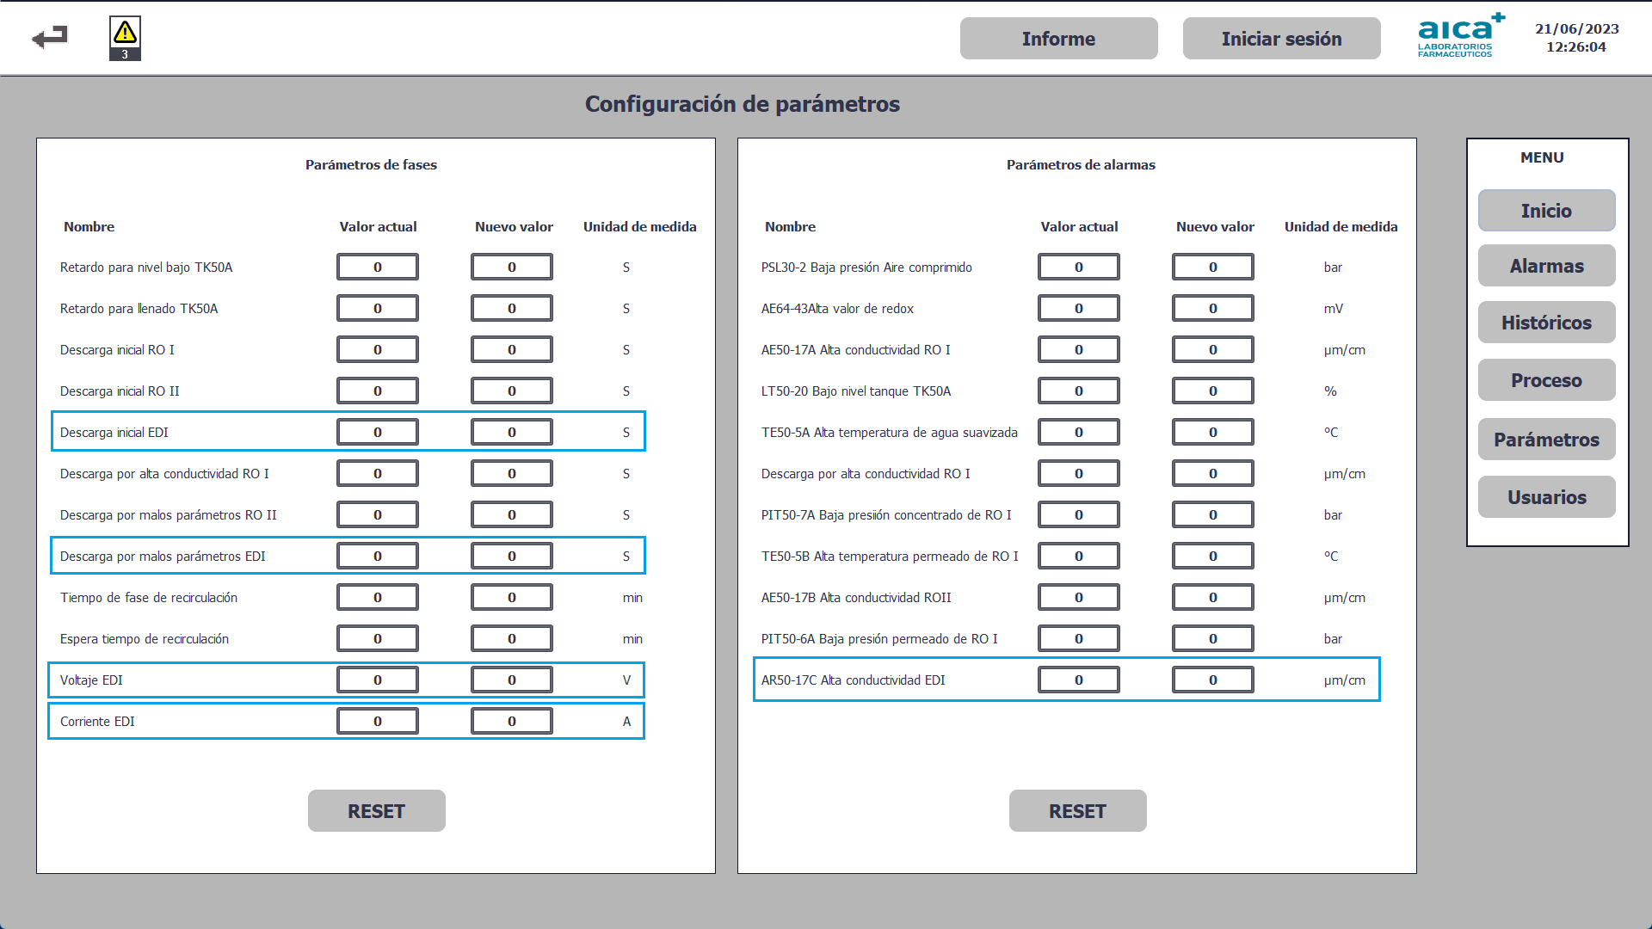
Parámetros del proceso

Slide 29
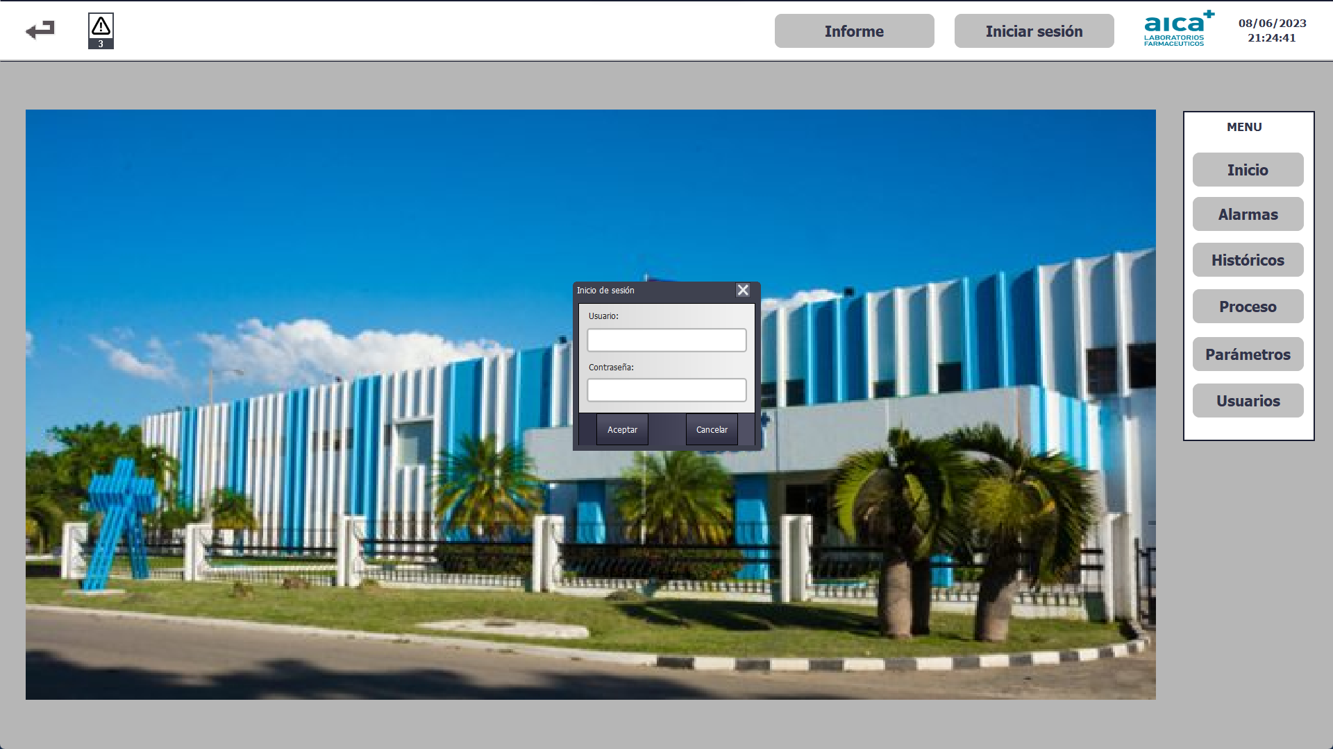
Administración de usuarios

Slide 30
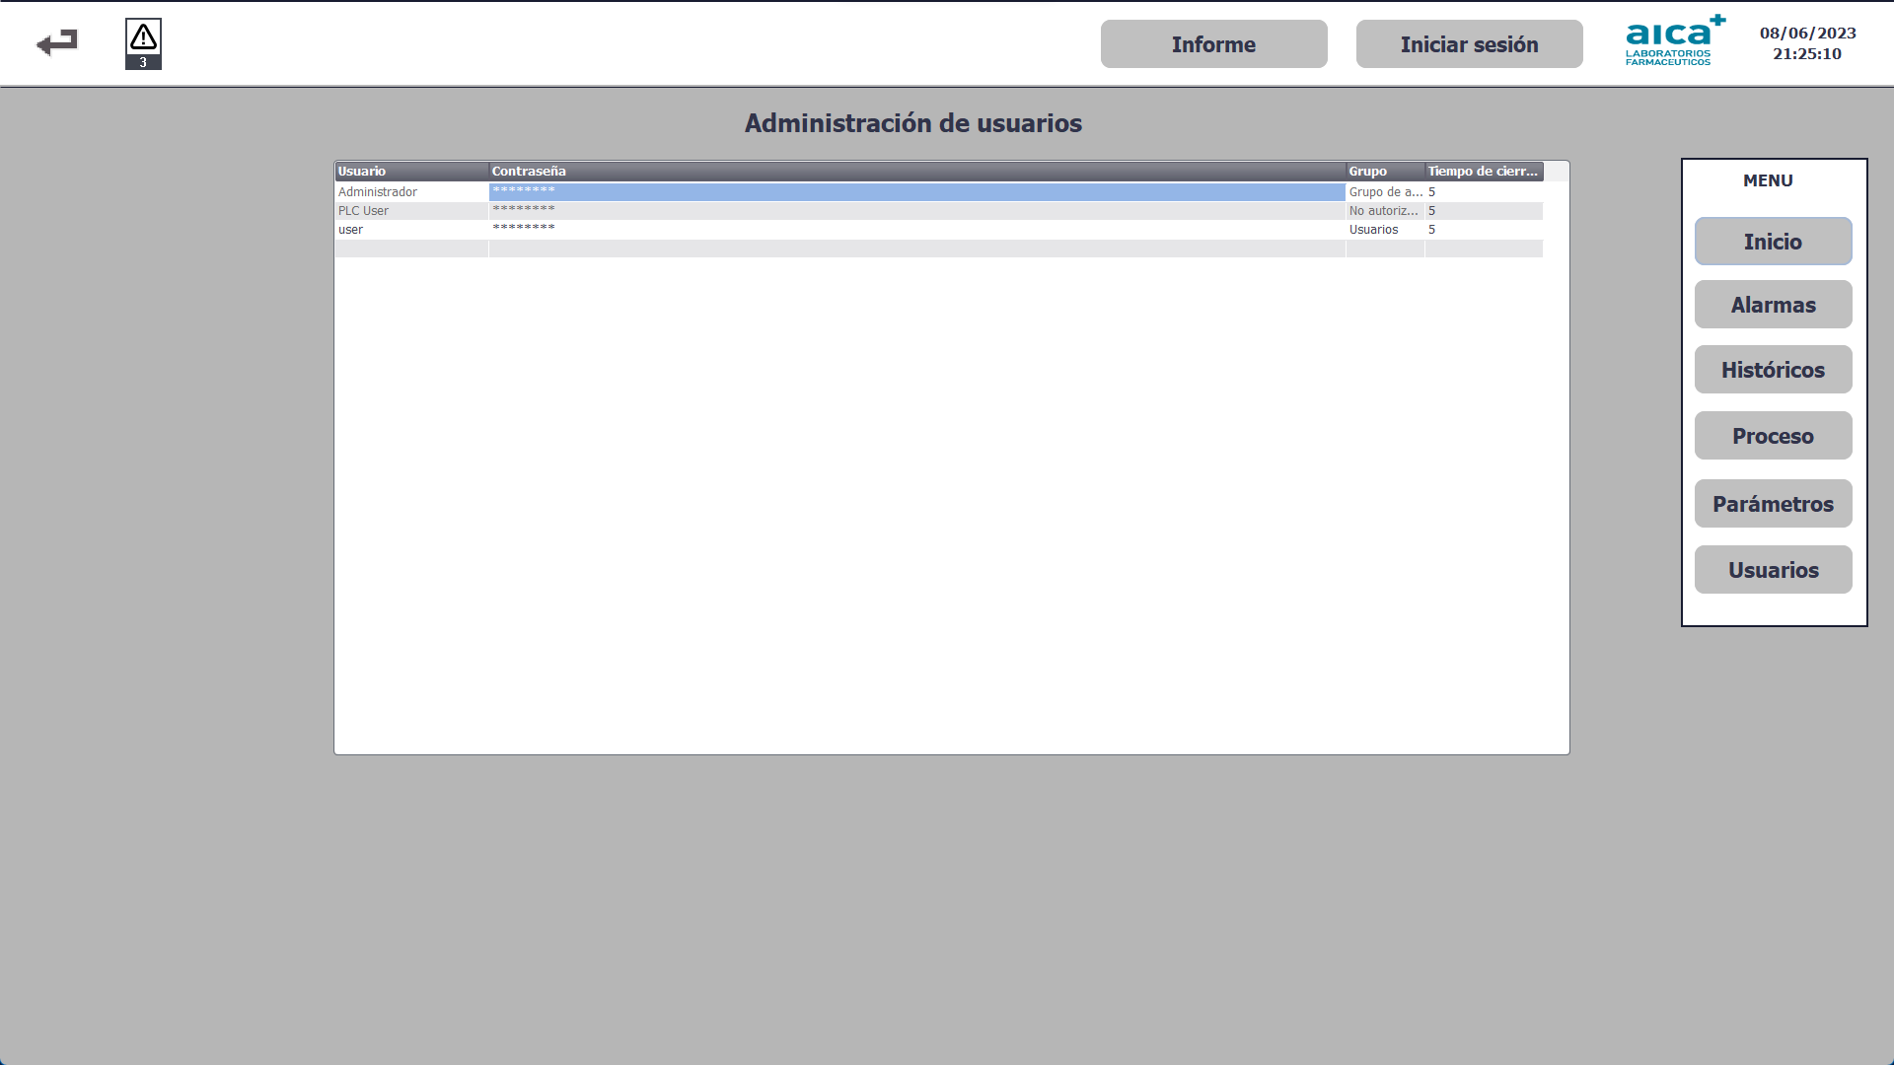
Administración de usuarios

Slide 31
ANÁLISIS ECONÓMICO
Dispositivo/instrumento | Cantidad | Precio por unidad | Precio total
Electrodesionizador | 1 | $7,775.00 | $7,775.00
Módulo de periferia ET200s | 1 | $144.00 | $144.00
Sensor transmisor de flujo | 1 | $1,230.00 | $1,230.00
Sensor conductividad | 1 | $1,103.00 | $1,103.00
Transmisor de conductividad | 1 | $983.00 | $983.00
Sensor transmisor de presión | 1 | $423.00 | $423.00
Manómetro | 2 | $25.00 | $50.00
Válvula de Retención | 2 | $13.00 | $26.00
Válvula de Control | 2 | $250.00 | $500.00
El total de gastos en materiales directos es: MD = $12,234.00

Slide 32
CONCLUSIONES GENERALES
Se llevó a cabo un detallado levantamiento instrumental
Se diseñó una aplicación visual basada en un sistema SCADA
La lógica de programación desarrollada para el autómata aseguró la correcta puesta en marcha del electrodesionizador
Se diseñó un sistema un sistema de electrodesionización para la planta

Slide 33
RECOMENDACIONES
Implementar pruebas piloto del sistema EDI en una planta de AICA
Investigar cómo la tecnología EDI podría integrarse con otras tecnologías emergentes

Slide 34
PREGUNTAS DEL OPONENTE

